Slide 1
Le système d’information spatial (SIG)

Slide 2
Définition
Un système d'information géographique (SIG), est un système d'information conçu pour recueillir, stocker, traiter, analyser, gérer et présenter tous les types de données spatiales et géographiques. L’acronyme SIG est parfois utilisé pour définir les « sciences de l’information géographiques » ou « études sur l’information géospatiales ».

Slide 3
Objectif
Les objectifs principaux d'un SIG sont de résoudre des problèmes d'aménagement et de gestion, ou encore de synthétiser des données pour aboutir à une bonne planification.
Compte tenu de son acces­si­bi­lité et de la multi­tude d’ap­pli­ca­tions auxquelles il peut répondre, le SIG est indis­pen­sable pour répondre aux enjeux néces­si­tant une inté­gra­tion d’in­for­ma­tions géogra­phiques de la direction des études, de la planification et du suivi évaluation de l’agence. En résumé, l’outil nous permet de faire des:
- Planifications,
Etudes,
Suivi et des mises à jour des informations

Slide 4







Formation
Appuis de GIZ

Slide 5
Données disponibles dans le système QGIS
Voir QGIS/Portail

Slide 6
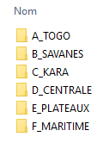
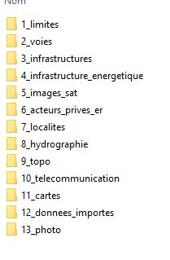



Harmonisation et Structuration des données collectées

Slide 7







SOURCES DE DONNEES DANS LE CADRE DE LA MISE EN PLACE DE LA BASE DE DONNEES
.
MME (DGE)
MEDDPN
BASE DE DONNEES
MEHV
Collaboration
PERSPECTIVES

Slide 8
APERCU SUR LES PROCEDURES OPERATIONNELLES STANDARD
Prétraitement des images satellite: YANDJA et NAGNIMARE
Interprétation visuelle des images satellite: SONHAYE et TODINE
Analyse des types d’occupation du sol: YANDJA et NAGNIMARE
Distribution des images satellite et les résultats de l’interprétation: YANDJA et AYIVOR
Collecte des informations : SONHAYE et TODINE
Collecte des informations par échange avec les autres parties prenants: SONHAYE et TODINE
Check de la qualité: NASSOMA et YANDJA
Stockage et traitement ultérieur de données: AYIVOR, TODINE, YANDJA
Maintenance du serveur: AYIVOR

Slide 9
MERCI POUR VOTRE ATTENTION http://at2er-portail.org/

